Slide 1
Válka, armáda a stát ve středověku
Obsahy a formy české státnosti (20. 12. 2023)

Slide 2
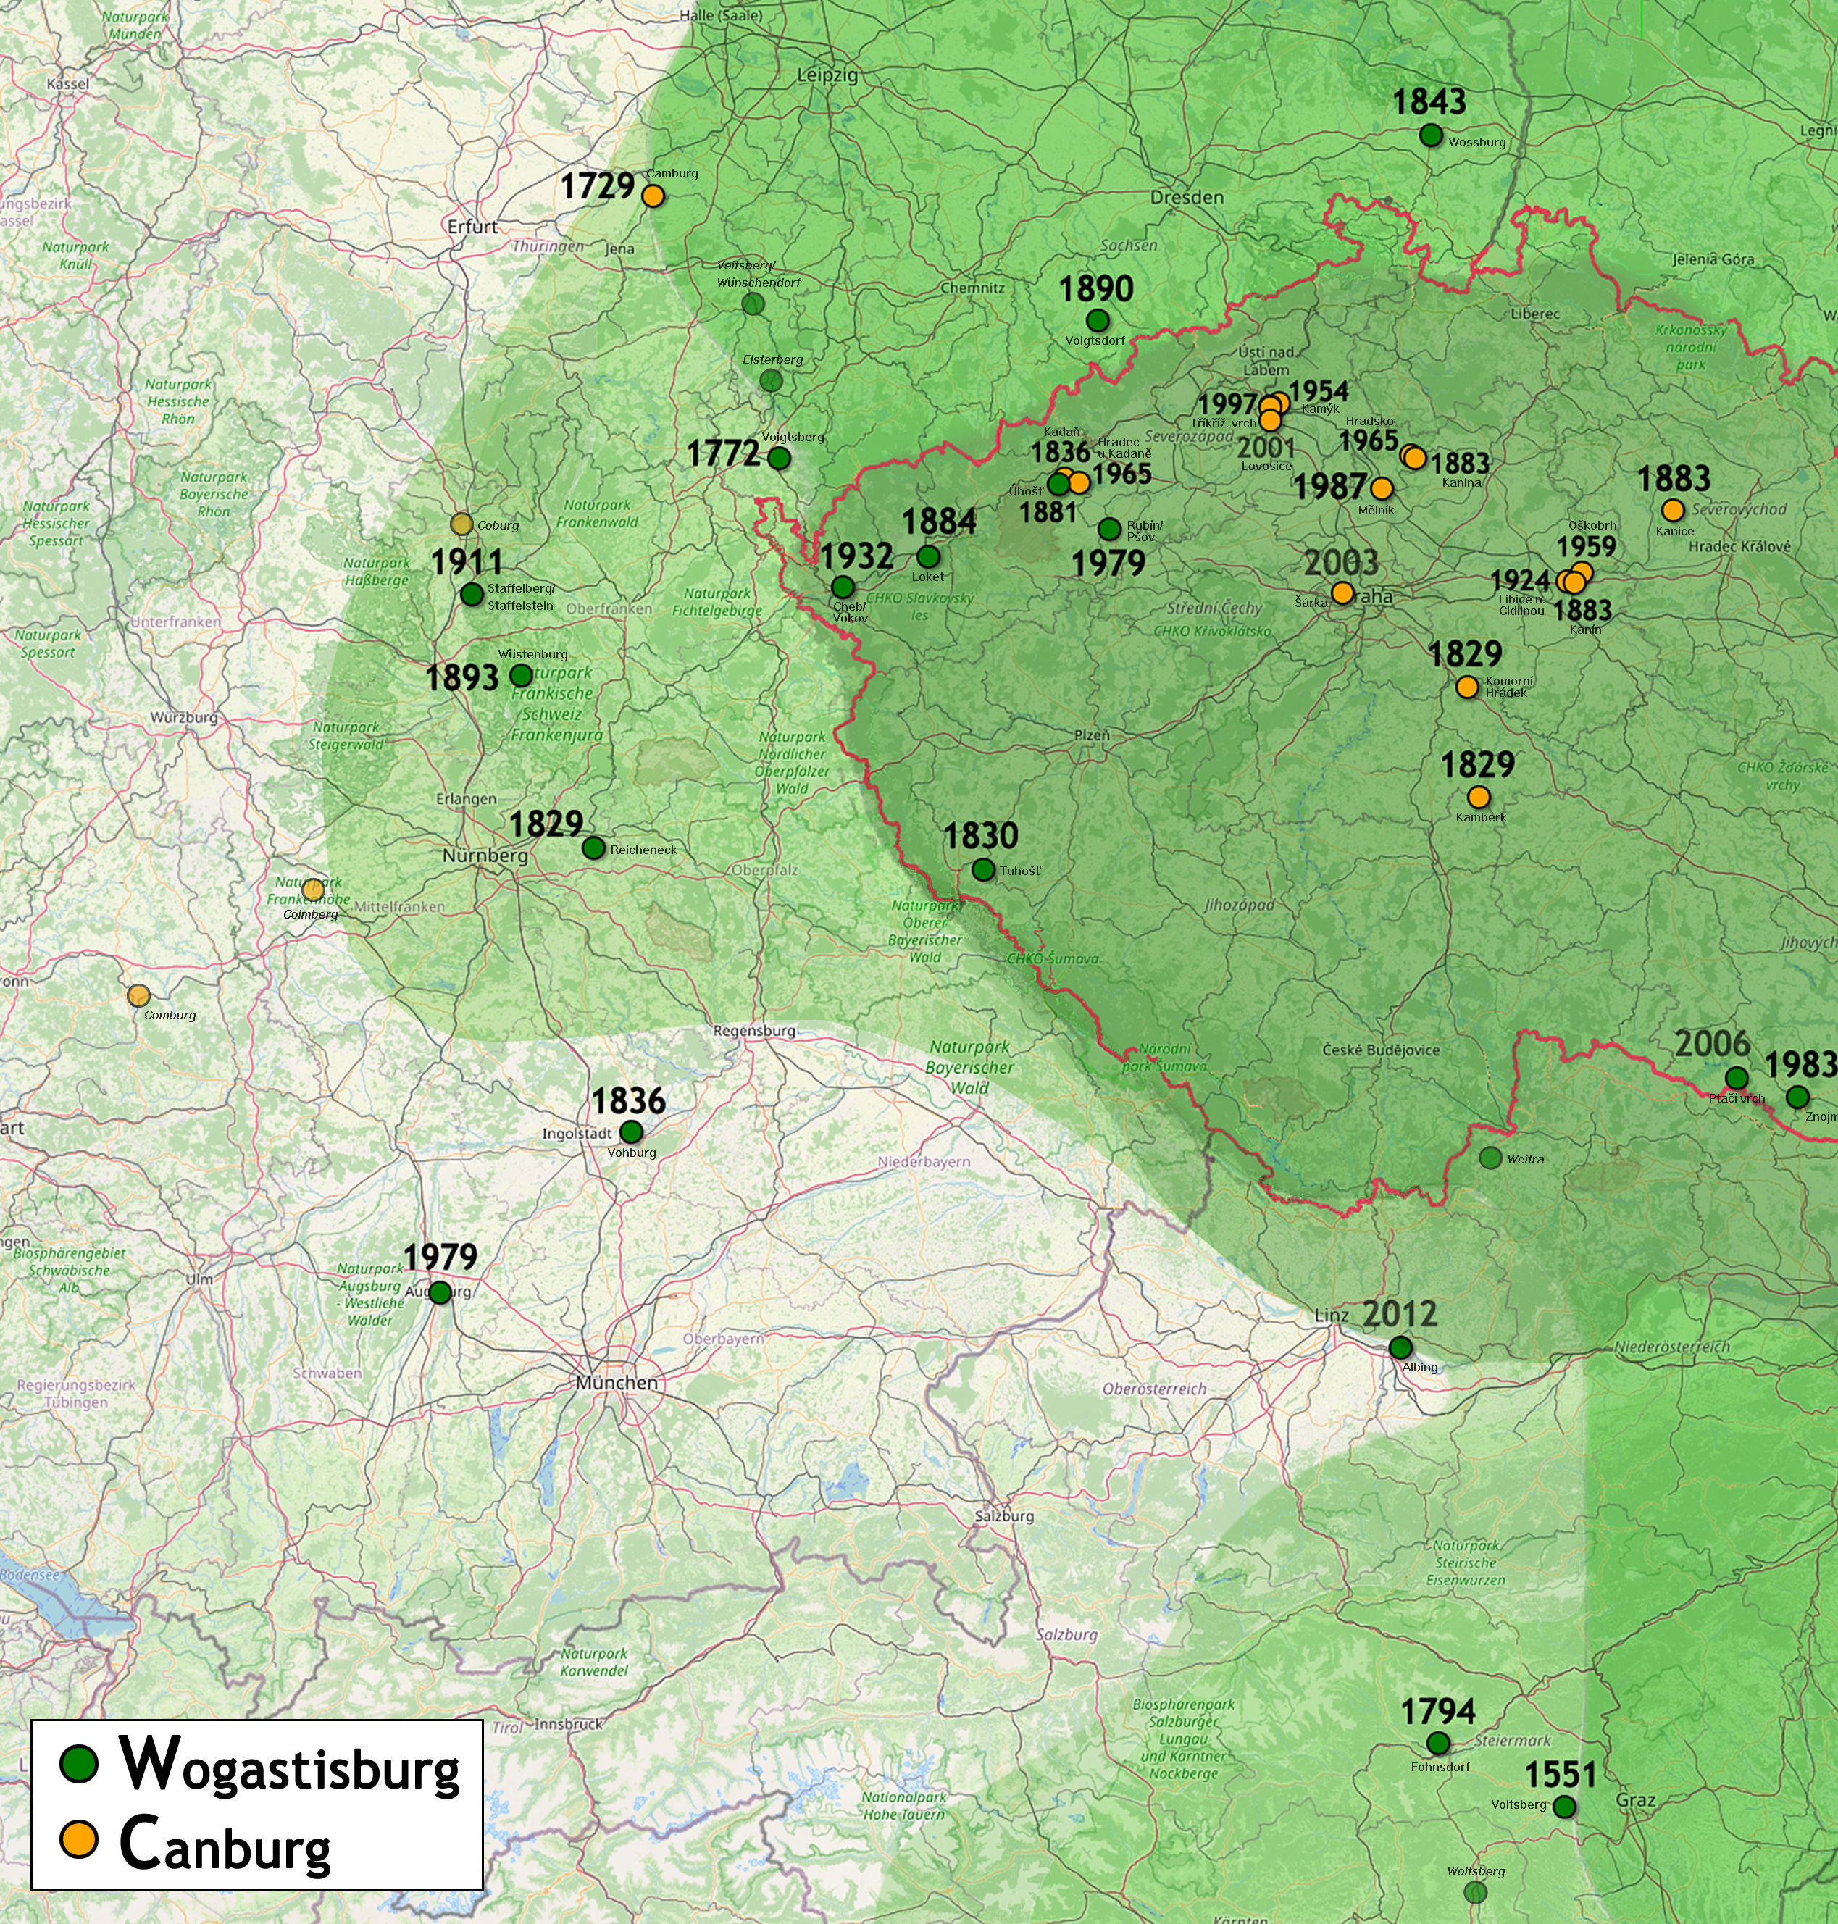
Vogastisburg (631/2)
Druhá známá bitva / válka v českých dějinách
Na první se zapomíná, Sámo porazil Avary a Slovany tak v praxi osamostatnil
Vzdor názvu slovanská pevnost, Slované se tu podle kroniky brání, po tři dny drtí a zabíjejí útočníky a nakonec je zaženou
V kronice jde spíš o kazuistiku, která slouží ke kritice vlády Dagoberta, který demoralizoval Austrasijce tak, že prohráli v boji
Archeologicky jde o neřešitelnou otázku:
Pevnosti v dané době neexistují (dřevohlinitá hradiště se nestavějí)
Dočasné opevnění by už prakticky nejspíš zaniklo nebo bylo převrstveno pozdější stavbou…

Slide 3
Předstátní epocha…
Boje se Slovany na území Čech často jediná zpráva, kterou máme
„České“ dějiny „začínají“ Vogastisburgem
Organizace bojeschopné skupiny jeden z prvních projevů politického života v „kmeni“ (gens)
Teorie, že knížata byla původně vojenskými náčelníky (předpoklad existence i nějakého „mírového“ vůdce)
Dnes už spíš opuštěna nebo upozaděna
U Germánů údajně neměl žádný „mírový“ vládce být…
Bez prokázané existence elit se předpokládá spíš ad hoc vedení bez přímých politických dopadů

Slide 4
Stát a družina
Družina jako faktická náhrada „státního aparátu“
Předpokládá se její postupný růst (jde spíš o teorii)
Rámcové zmínky v pramenech (s Bořivojem mělo být na Moravě pokřtěno cca 30 osob)
O cca 100 let později už se předpokládají tisícihlavé „družiny“
Státní život se odbývá na „hradištích“, které mohou být buď útočištné (velké, které mají pojmout obyvatelstvo okolí) nebo menší elitní

Slide 5
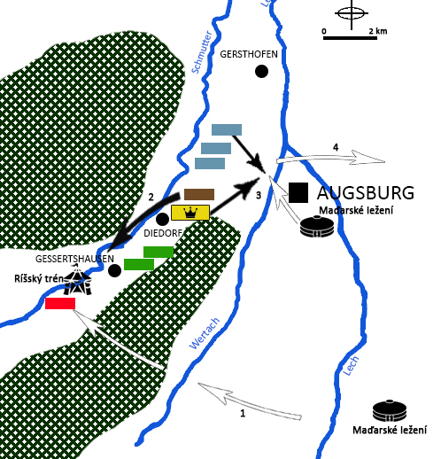
Bitva na Lechu (955)
České vojsko jako přímá součást kontingentu říše
Překvapivě jsou určeni jako „trén“ – málo významná role, ale zároveň taky někdo, komu opravdu věříte (nejsnazší pozice ke zradě)
Následkem překvapivého útoku Maďarů v první linii a téměř pobiti
Boleslava to ovšem na moci neoslabí, naopak má ještě síly na další boj s Maďary jinde (výslovně zmíněno v prameni)
V české literatuře se udržuje představa „boje o Moravu“
V německé hledána spojitost s bitvou na Lechu (opožděné vojsko z východu doráží vstříc prchajícím Maďarům a je součástí jejich zkázy)

Slide 6
Otázka po povaze státu a moci
Prameny zmiňují tisícihlavé armády (Češi na Lechu 955), otázka je, odkud se vzaly
Konkurující teorie:
Přemyslovci jako organizátoři, armáda stále velmi podobná „předstátním“ dobám, lokální elity posílají svoje malé družiny
Přemyslovci jako vlastníci, armáda nového typu, bez spoléhání se na jiné elity
Otázka konkurenceschopnosti armády typu „domobrany“
Není jasné jestli hlavní údernou silou byla početná pěchota nebo naopak elitní jízda (té v dané době nemohlo být ještě tolik)
Jisté je tolik: české vojsko je schopné konkurovat menším říšským oddílům (na Lechu cca osmina vojska)
V sousedním Polsku je Měšek I. popsán ibn Jakubem jako majitel tisícihlavé družiny, kterou zaopatřuje se vším všudy
Bojovníci jsou elitou, která se „nemusí o nic starat“ (od kolébky ke hrobu zaopatřeni)
Zdá se, že s nimi může ale volně disponovat, z hlediska osobní svobody jsou bezprávní

Slide 7
Vrcholný středověk…
Od 11. století se organizuje důkladnější státní správa – hrady, kde se shromažďují dávky, první lokální elity (zatím asi jen z pověření knížete)
> dá se předpokládat, že každý obvod měl „dodat“ jistý počet bojovníků
Svolávání vojska stále „obřad“ (Břetislav nechává poslat oprátku)
Zatím je s to takto svolat i vojsko pro útok na souseda!
Vojsko je v ideálním případě schopno úspěšně čelit i říšským silám (1040 Domažlice, 1126 Chlumec)
Úspěšná vojenská kariéra jednotlivců chápána jako „výtah“ mezi elity
Postupně se formuje představa „domobrany“ – budoucí zemské hotovosti (v roce 1158 odmítnou elity následovat knížete do Itálie)
Kníže připustí, že jeho nároky omezeny (výpravu vyhlásí jako dobrovolnou)

Slide 8
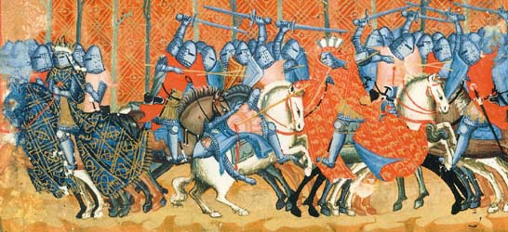
Bitva u Brůdku / u Domažlic (1040)
Vojsko Jindřicha III. zastaveno a pobito v průsmyku hor
Lokalizace dnes sporná
Guerillová taktika spíš než otevřená bitva
V odvetném tažení ale neúspěch (záseky se podařilo obejít) a nucené poddání
I přes porážku následuje obratem dohoda a spolupráce v uherských taženích – reálná politika doby byla asi málo o skutečném nepřátelství

Slide 9
13. a 14. století
Etablovala se pozemková šlechta – její povinností je zřejmě suplovat regionální centra a dodávat bojovníky do zemské hotovosti
Hlavní silou už těžkooděná jízda (i tak se stále jen menší jádro armády)
Budování hradů, opevňování měst > středověké pevnosti
Povinnost českého krále poslat/financovat 300 bojovníků na římských jízdách císařů
Václav II. armádu může financovat ze svého (asi i musí – v Polsku a Uhrách)
Nastupující Jan Lucemburský musí definovat povinnosti zemské hotovosti (max. 4 týdny, pak už musí přispět král; jen v domácích věcech)

Slide 10
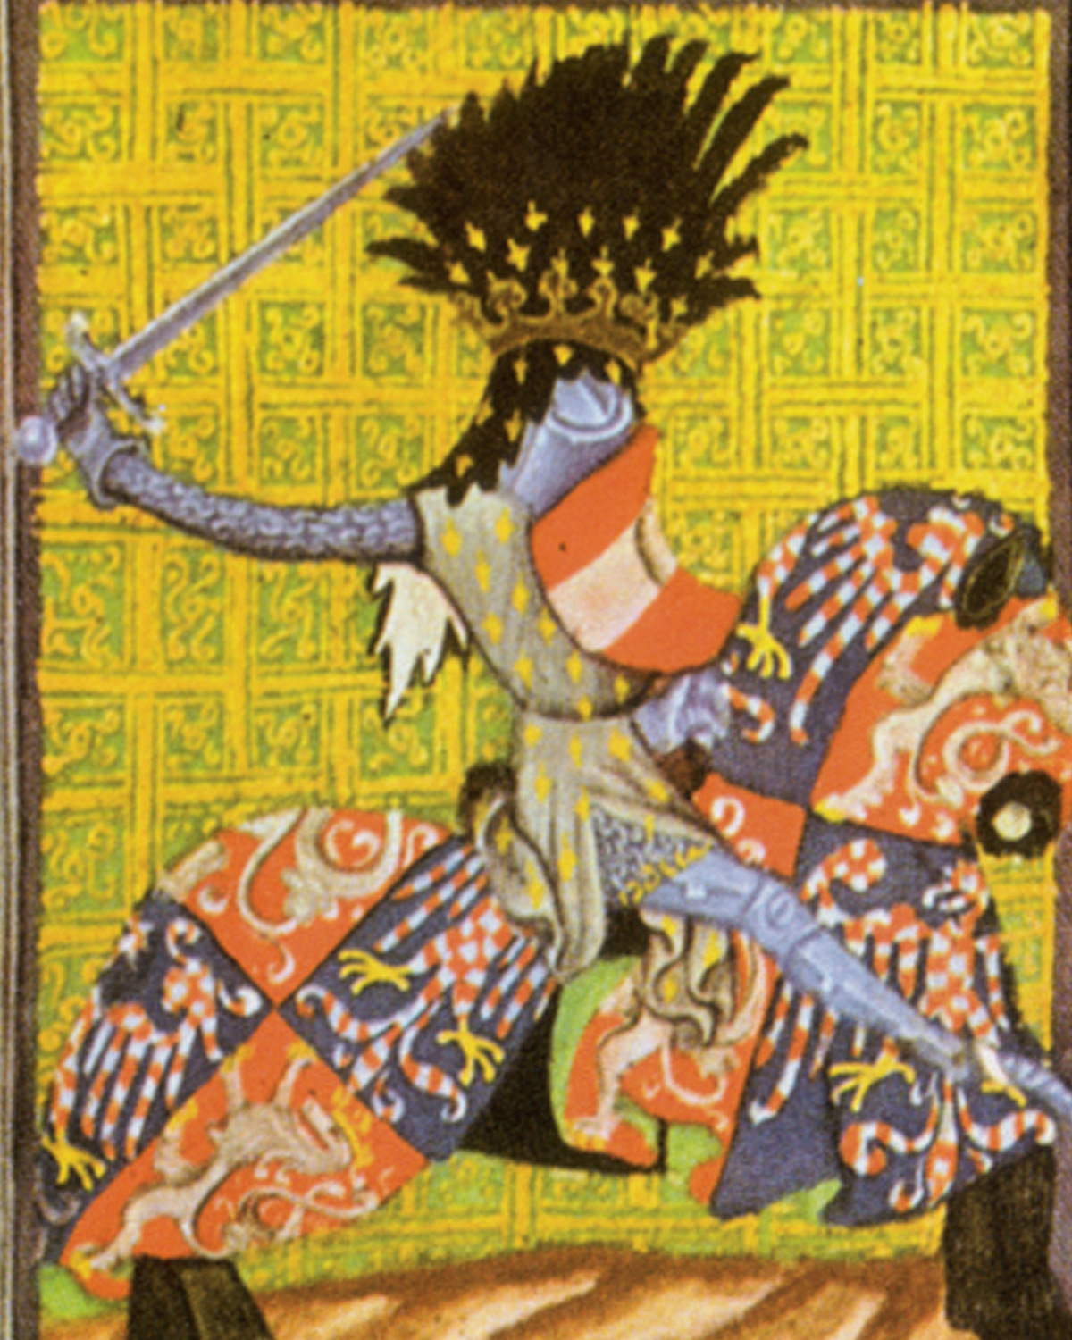
„Železný“ král Přemysl Otakar?
Neúspěšná obrana proti Uhrům na počátku 50. let 13. století (prohraný boj u Olomouce)
Neúspěšný útok do Bavor roku 1257 a dost ponižující kapitulace
Vítězná bitva u Kressenbrunu (obě strany se obviňují z porušení příměří)
Porážka na Moravském poli
Zřejmě kvůli použití taktického manévru ze strany Rudolfa…

Slide 11
Rodí se nová epocha válečnictví…
Dosavadní válečnictví ovládá těžká jízda, proti níž se těžko hledají recepty – velké bitvy jsou „srážky dvou kladiv“, bez velké taktiky
Lukostřelci jsou stále užiteční, ale s lepším kyrysem nedostatečně…
Od 14. století stále častější úspěchy pěchoty (Bannockburn, Courtrai), hlavně díky zdařilé taktice: pěchota je vždy levnější a dostupnější
Velký zvrat představuje použití střelného prachu
Původní městské domobrany se mění v regulérní armády
Těžká jízda ale zůstává v určitých momentech zásadní zbraní útoku jako dnešní tanky (konec až kombinací kulometu a ostnatého drátu)

Slide 12
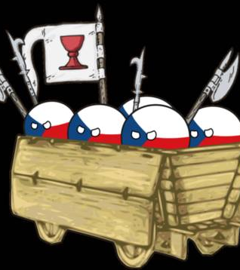
Husitské válečnictví
Hlavní bojovou silou „polní vojska“ vedená hejtmany (vzestup nižších šlechticů, s rozsáhlou válečnou zkušeností – guerilla a condotiérství)
Vozová hradba oblíbené schéma, reálně jde o to připravit taktiku proti těžké jízdě (spolu s dlouhými zbraněmi a terénem!)
Zásadnější možná bylo rozsáhlé využití střelného prachu i na úrovni menších palných zbraní (píšťala – pistole)
Armády si postupně vytvoří samostatnou politickou pozici (proto je třeba je fyzicky zlikvidovat po bitvě u Lipan)

Slide 13
Česko-uherská unie = nový nepřítel
Už Zikmund musí řešit tlak Turků na Uhry (tehdy ještě jeho problém)
Propojením Čech a Uher za Jagellonců otevře spojitost, ale stále se udržuje rozdíl mezi otázkou uherské koruny (povinná domobrana) a českými zeměmi (jen snaha o finanční podporu a nájem mužstva)
Uherský rozpočet je až z poloviny vyčerpáván udržováním pevností na linii proti Turkům (budovány od Zikmunda po Matyáše Korvína)
Vladislav sanuje finance a rozhodne se na základě úspěšných mírových smluv pevnosti přestat financovat…
V době bitvy u Moháče celý systém zhroucený a obrana neefektivní

